Slide 1
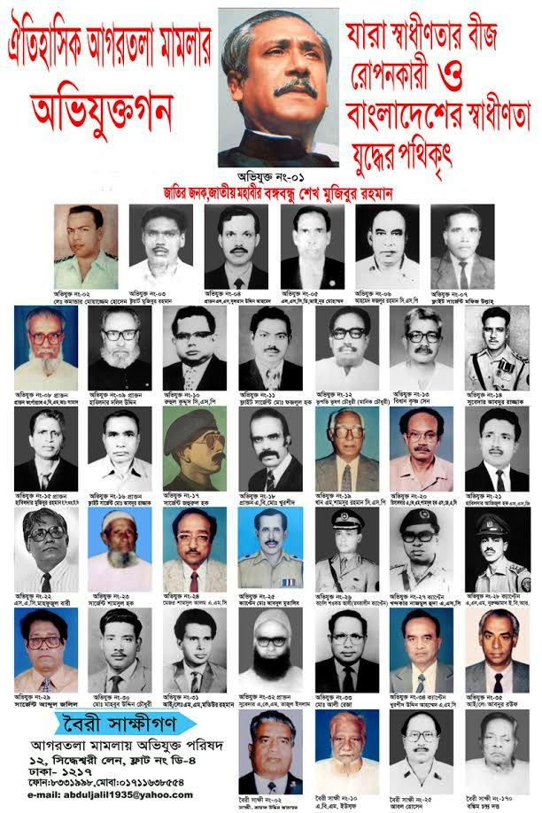

Slide 2
মাল্টিমিডিয়া ক্লাসে সবাইকে
স্বাগতম

Slide 3
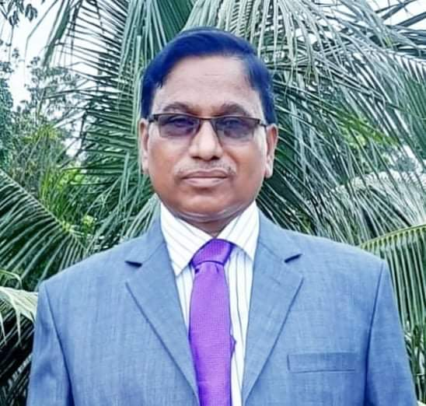
শিক্ষক পরিচিতি
নামঃ মোঃ গোলজার হোসেন
পদবীঃ সহঃ প্রধান শিক্ষক
কর্মস্থলঃ
সড়াবাড়িয়া উচ্চ বিদ্যালয়
বেরুয়ান, আটঘরিয়া, পাবনা
মোবাইলঃ +৮৮০১৩১৭৩০২৮৮২
ইমেইলঃ goljarhossain64@gmail.com

Slide 4
পাঠ পরিচিতি
শ্রেণিঃ সপ্তম (৭ম)
বিষয়ঃ বাংলাদেশ ও বিশ্বপরিচয়
অধ্যায়ঃ বাংলাদেশের স্বাধীনতা সংগ্রাম
পাঠ্যাংশঃ ঐতিহাসিক আগর তলা মামলা ও ঊনসত্তরের গণঅভ্যূত্থান
পাঠ- ৪ ও ৫
সময়ঃ ৪০ মিনিট

Slide 5
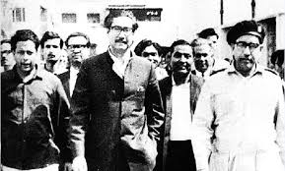
নীচের ছবি লক্ষ্য করি

Slide 6
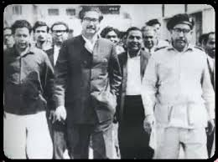
নীচের ছবি লক্ষ্য করি

Slide 7
শিখণ ফল
আগর তলা মামলা সম্পর্কে বর্ণনা করতে পারবে ।
১১ দফা আন্দো সম্পর্কে ব্যাখ্যা করতে পারবে ।
গণঅভ্যূল্থানে ছাত্র সমাজের ভুমিকা বর্ণনা করতে পারবে ।

Slide 8
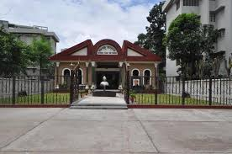
নীচের ছবি লক্ষ্য করি
আগর তলা মামলার স্মৃতি

Slide 9
উপস্থাপন
আইয়ুব-মোনায়েম চক্র১৯৬৮ সালে পূর্ব-পাকিস্থানের কয়েক জন সামরিক ও বেসামরিক ব্যাক্তির বিরুদ্ধে পাকিস্তানের স্বার্থ বিরোদ্ধে ষড়যন্ত্রে লিপ্ত থাকার অভিযোগ আনে ।
প্রকৃতপক্ষে খছয় দফা আন্দোলনকে নব্যাৎ করাই ছিল এ মামলার মূখ্য উদ্দেশ্য ।
পাকিস্তানের সামরিক সরকার এটিকে আগরতলা ষড়যন্ত্র মামলা নাম দিয়ে (১) নং আসামি বঙ্গবন্ধু শেখ মুজিবসহ মোট ৩৫ sজনকে আসামি করে মামলা করে । ৪।সরকারের উদ্দেশ্য ছিল বঙ্গবন্ধু সহ ৩৫ জনকে দেশের শত্রু হিসেবে প্রমাণ করে চরম শাস্তি দিয়ে বাঙালির ছয়দফা ও স্বধিকার আন্দোলন চিরদিনের মত স্তব্ধ করে দেওয়া । কিন্তু ছাত্র-জনতার তীব্র আন্দোনে ব্যর্থ হয় মামলাটি প্রত্যাহার করে সকল বন্দিকে মুক্তি দিতে বাধ্য হয় ।

Slide 10
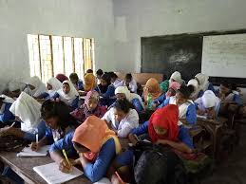
একক কাজ
আগর তলা মামলায় প্রধান আসামি কাকে করা হয় ?
আগর তলা মামলায় কত জন আসামি করা হয় ?

Slide 11
১১ দফা আন্দোলন
ঢাকা বিশ্ববিদ্যালয়ের ছাত্ররা ছয় দফার পাশাপাশি নতুন এগার দফা আন্দোণ নিয়ে মাঠে নামে । শুরু হয়ে যায় ব্যাপকগণআন্দোলন ।
প্রাপ্ত বয়স্কদের ভোটে প্রত্যক্ষ নির্বাচন ।
সংসদীয় গণতন্ত্র প্রবর্তন ।
পূর্ব-পাকিস্তানের পূর্ণ স্বায়ত্তশাসন ।
ব্যাংক জাতীয় করণ ।
বিমা জাতীয় করণ ।

Slide 12
১১ দফা আন্দোলন
বৃহৎ শিল্পের জতীয়করণ
কৃষকের খাজনা হ্রাস করা ।
করের হার হ্রাস করা
সকল রাজবন্দির মুক্তি
রাজনৈতিক মামলা প্রত্যাহারসহ
বিভিন্ন দাবির পক্ষে ছাত্ররা আন্দোলন শুরু করে ।

Slide 13
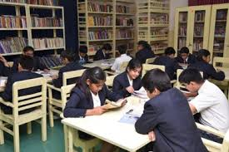
জোড়ায় কাজ
এগার দফা আন্দোলন এর দাবি গুলো সংক্ষেপে বর্ণনা করা

Slide 14
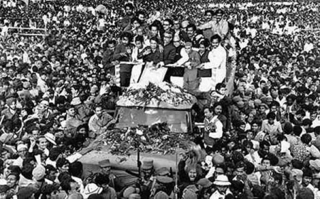
নীচের ছবি লক্ষ্য করি

Slide 15
ঊনসত্তরের গণঅভ্যূল্থান
জেনারেল আইয়ুব খানের পতনের লক্ষ্যে ১৯৬৯ সালের জানুয়ারিতে ছাত্রলীগ, ছাত্রইউনিয়ন ও জাতীয় ছাত্র ফেডারেশন ঐক্যবদ্ধ হয়ে একটি সর্বদলীয় ‘ছাত্র-সংগ্রাম পরিষদ’ গঠন করে।
ছাত্র সংগ্রাম পরিষদের ১১দফা আওয়ামী লীগের ৬দফা সম্মিলিত দাবি আদায়ের লক্ষ্যে ছাত্র আন্দোলন শুরু হয় ।
১৯৬৯ মালের ২০শে জানুয়ারী য়াকায় ছাত্র-জনতার মিছিলে পুরিশ নির্বিকচারে গুলি কচালালে ঢাকা বিশ্ববিদ্যালয়ের ইতিহাস বিভাগের ছাত্র আসাদুজ্জামান (আসাদ) নিহত হয় । আসাদ নিহত হওয়ার পর এই আন্দোলন গণঅভ্যুল্থানে পরিণত হয় ।
১৯৬৯ এর ১৫ই ফেব্রুয়ারি আগরতলা মামলার অন্যতম আসামি সাজেূন্ট জহুরুল হককে ঢাকার কুর্মিটোলা ক্যান্টনমেন্টে বন্দি অবস্থায় গুলি করে হত্যা করা হয় ।

Slide 16
ঊনসত্তরের গণঅভ্যূল্থান
১৬ ই ফেব্রুয়ারি পাকিস্তানি সৈন্যরা রাজশাহী বিশ্ববিদ্যালয়ের অধ্যাপক ড. শামসুজ্জোহাকে নির্মম ভাবে হত্যা করে । এই সব খবর সারা দেশে বিক্ষোভের আগুন জ্বলে উঠে।
সামরিক সরকার ১৯৬৯ সালের ২২শে ফেব্রুয়ারি আগরতল মামলা প্রত্যাহার করে রাজবন্দিদের নি:শর্ত মুক্তি দেওয়ার ঘোষণা দিতে বাধ্য হয় ।
কোনো উপায় খুজেঁ নাপেূে ২৫শে মার্চ ১৯৬৯সালে জেনারেল আইয়ূব খান তার সেনাপ্রধান জেনারেল ইয়াহিয়া খান-এর হাতে ক্ষমতা হস্তান্তর করে পদত্যাগ করতে বাধ্য হন । বাংলার ছাত্র-জনতা এভাবেই তাদের সফলতা লাভ করে ।

Slide 17
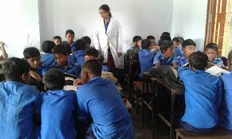
দলীয় কাজ
গণঅভ্যূ ছাত্র সমাজের ভুমিকা সংক্ষেপে বর্ণনা কর ।

Slide 18
মূল্যায়ন
১।আগর তলা মামলা কত সালে দায়ের করা হয় ? (ক) ১৯৬৫ (খ) ১৯৬৮ (গ) ১৯৬৯ (ঘ) ১৯৭০ ২। আগর তলা মামলার প্রকৃত উদ্দেশ্য ছিল কি ? (ক) নেতৃবৃন্দকে কারা রুদ্ধ করা (খ) ভাষা আন্দোলন দমন (গ) যুক্ত ফ্রন্টকে দমন করা (ঘ) ছয় দফা আন্দোলন দমন ৩। কাদের তীব্র আন্দোলনের মুখে সরকার আগরতলা মামলা প্রত্যাহার করেন ? (ক) বুদ্ধিজীবীদের (খ) ছাত্রদের (গ) নেতৃবৃন্দের (ঘ) রাজনীতিবিদদের

Slide 19
মূল্যায়ন
৪। সর্বদলীয় ছাত্র সংগ্রাম পরিষদ কত সালে গঠন করা হয় ?
(ক) ১৯৬৬ (খ) ১৯৬৭ (গ) ১৯৬৮ (ঘ) ১৯৬৯ ৫। ছাত্ররা কত দফা দাবি আদায়ের লক্ষ্যে আন্দোলন শুরু করে ? (ক) ১১ দফ (খ) ১০ দফা(গ) ৮ দফ(ঘ) ৬ দফা ৬। ১৯৬৯ সালের কত তারিখে আগরতলা মামলা প্রত্যাহার করে নেওয়া হয় ?
(ক) ২০ শে ফ্রব্রুয়ারি (খ) ২২ শে ফ্রেব্রুয়ারি
(গ) ২৪ শে ফ্রব্রুয়ারি (ঘ) ২৬ শে ফ্রব্রুয়ারি

Slide 20
বাড়ির কাজ
১১ দফা আন্দোলন ও ঊনসত্তরের গণ অভ্যূল্থানের ঘটনাবলী সুন্দরভাবে তালিকা করে আনবে ।

Slide 21
মাল্টিমিডিয়া ক্লাসে সবাইকে
ধন্যবাদ

